Slide 1

CREACIÓN DE ANIMACIONES CON GIMP
Herramientas Digitales
Descarga de: www.gimp.org/downloads

Slide 2

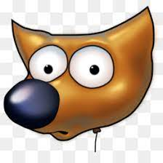

ANIMACIONES
Es el movimiento de varios fotogramas que se repite de manera infinita.

Slide 3
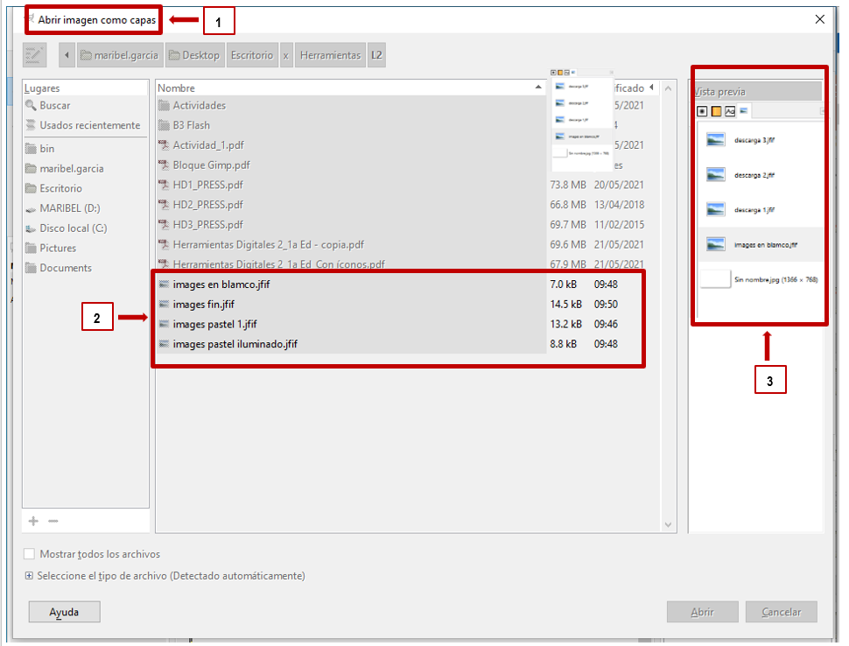
INSERTAR IMÁGENES
Descarga algunas imágenes de internet para crear tus fotogramas.
.
Abre las imágenes en GIMP dando clic en Menú > Archivo > Abrir como capas
Seleccionas de tu galería las imágenes que deseas.
Verifica que estén en el botón Capas.

Slide 4
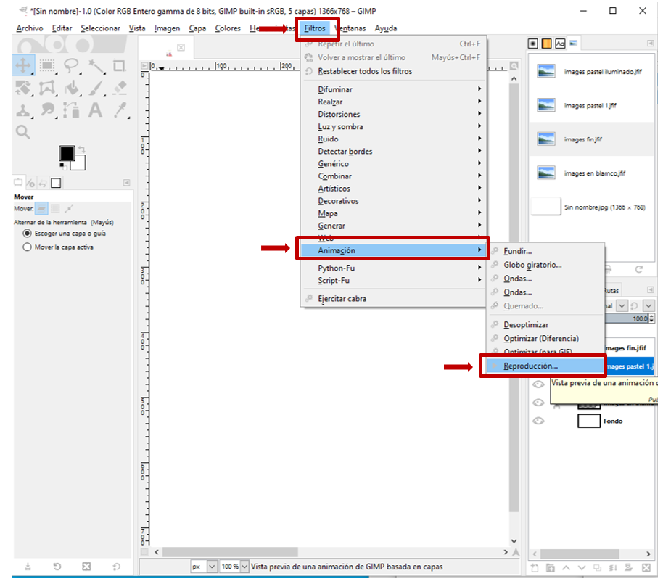
GIF
Se trata de generar una ilusión óptica.
Da clic en Filtros > Animación > Reproducción.

Slide 5
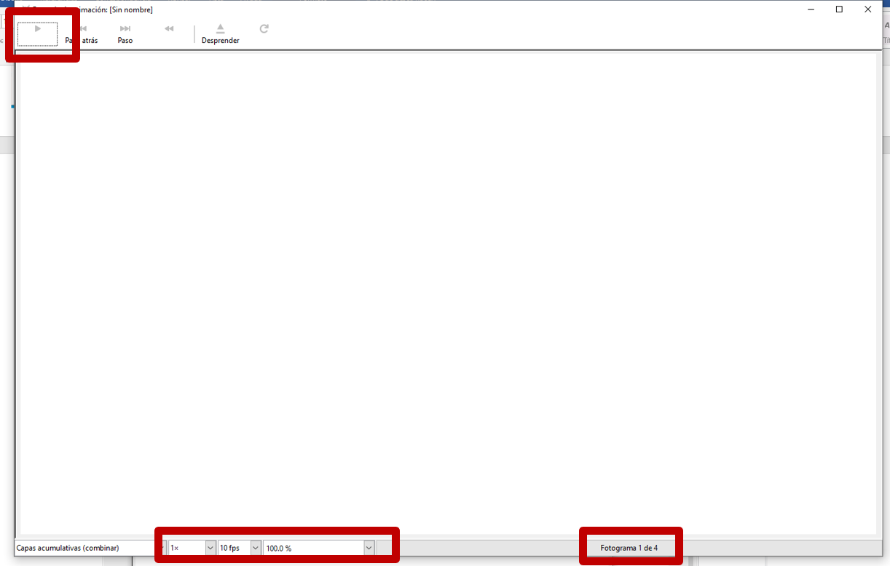
Fotograma
Da clic en el botón Play en la pantalla que aparece.
En la parte inferior se puede configurar el tiempo de cada fotograma o dejar el predeterminado.

Slide 6
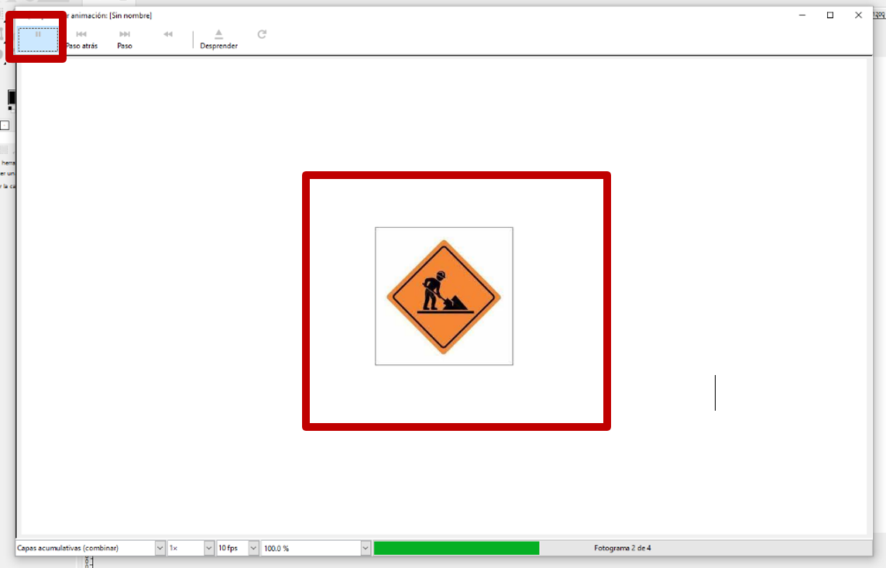
REPRODUCIR GIF
El gif está configurado para que se reproduzca de manera infinita. Para detenerlo da clic en el botón Stop.

Slide 7
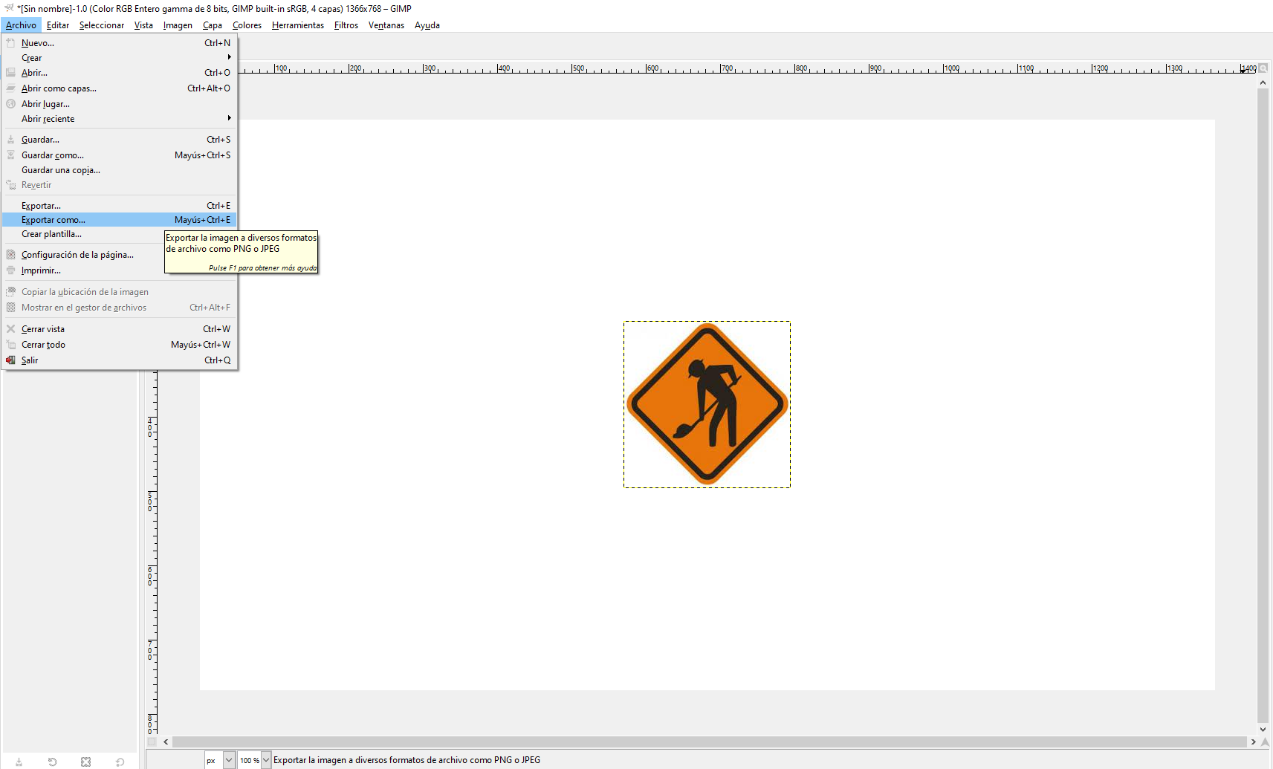
GUARDAR
Da clic en Archivo > Exportar como.

Slide 8
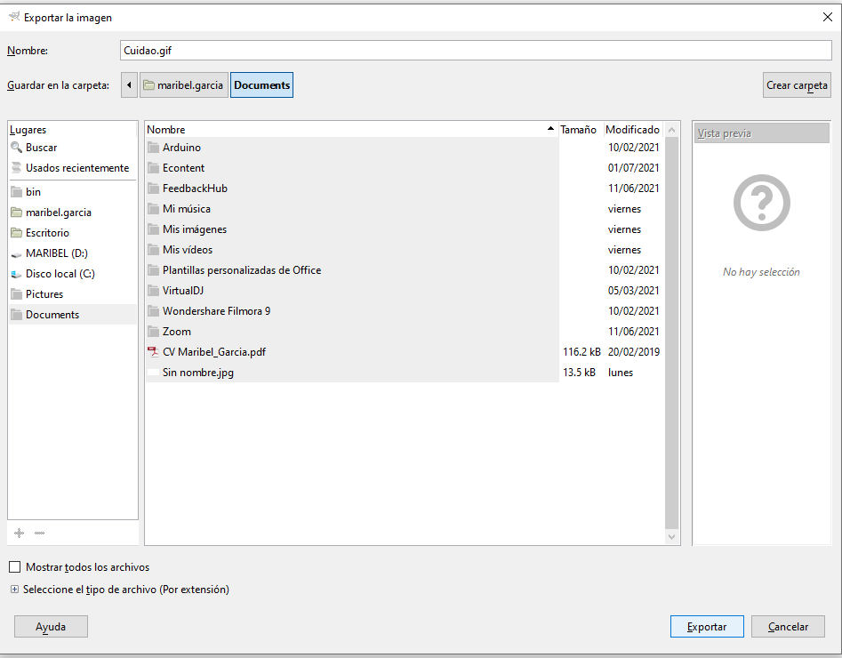
EXPORTAR
Guarda con el nombre deseado y al final coloca la extensión .gif.
Selecciona la carpeta en donde lo guardarás y da clic en Exportar.

Slide 9
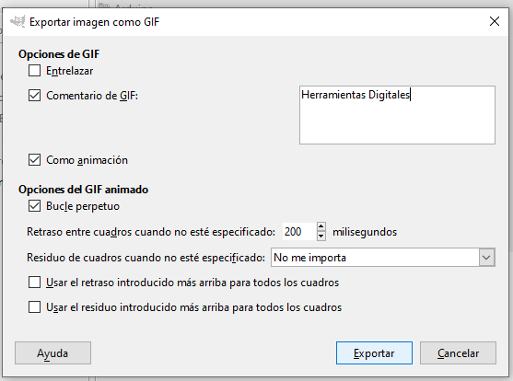
EXPORTAR
Selecciona la casilla de Bucle perpetuo.
Puedes agregar un comentario para que quede en atributos y propiedades del gif.
Da clic en Exportar.

Slide 10

GIF terminado

